Slide 1


ПРОЕКТ
„Повишаване на интегритета и мотивацията на прокурорите. Наказателното преследване в контекста на новите предизвикателства, свързани с организираната престъпност“
Тематичен фонд „Сигурност“
Българо-швейцарска програма за сътрудничество
Increase of Integrity and Motivation of Prosecutors and Prosecuting the New Challenges in Organized Crime
Thematic Fund Security
Bulgarian Swiss Cooperation Programme

Slide 2

Повишаване на интегритета и мотивацията на прокурорите. Наказателното преследване в контекста на новите предизвикателства в борбата с организираната престъпност

Slide 3
Препоръка №1 от Доклада за напредъка по Механизма за сътрудничество и проверка от 18.07.2012 г.
Функционален анализ на Прокуратурата съгласно заповед на главния прокурор от 15.03.2013 г.
План за действие
от 28 мерки за периода
01.09.2013г. - 01.03.2015г.
Проект: Повишаване на интегритета и мотивацията на прокурорите. Наказателното преследване в контекста на новите предизвикателства, свързани с организираната престъпност
Реформа на Прокуратурата

Slide 4
Основни цели на проекта
Бързо и независимо прокурорско разследване по горещи следи
Прокурорските кадри – център на реформата
Повишаване ефективността и качеството на наказателното преследване
Борбата срещу трафика на хора
Успешно международно сътрудничество
разследване в съвместни екипи;
проследяване на престъпни пари в чужди банки.

Slide 5
Бенефициент: Прокуратура на Република България
Продължителност на проекта: 36 месеца
Бюджет: CHF 974 632

Slide 6
ПАРТНЬОРИ:
Базелски институт за управление
Главна прокуратура на Швейцария
Национална комисия за борба с трафика на хора;
Министерство на вътрешните работи, Главна дирекция „Гранична полиция”;
Държавна агенция за национална сигурност;
Международна организация по миграция - България;
Комисия за отнемане на незаконно придобито имущество;
Национална агенция по приходите;
Фондация за развитие на правосъдието
Национален институт по правосъдието

Slide 7
Ключови въпроси, към които е адресиран проектът

Slide 8
Капацитет на ПРБ за провеждане на независимо разследване -Оперативен дежурен център
Специализирано оборудване за разследване
Обучение на следователи

Slide 9
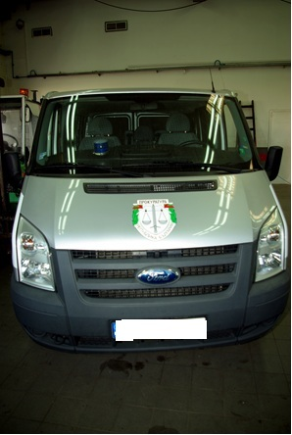
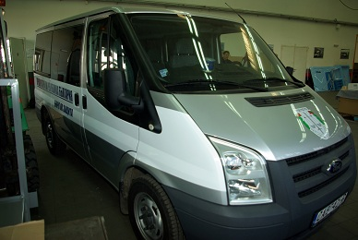
Оперативен дежурен център

Slide 10
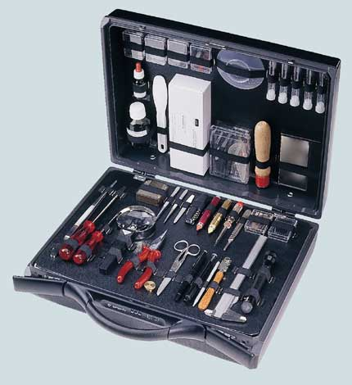
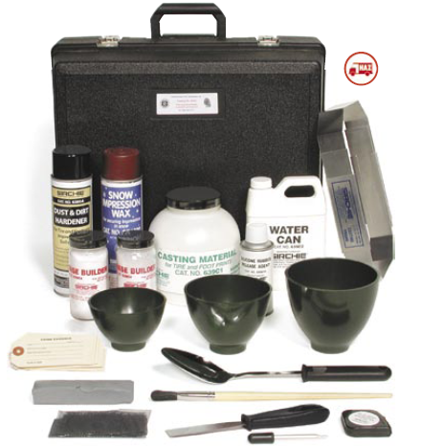
Оперативен дежурен център
Универсален комплект за оглед на местопроизшествие
Комплект за изземване на следи от стъпки и автомобилни гуми

Slide 11
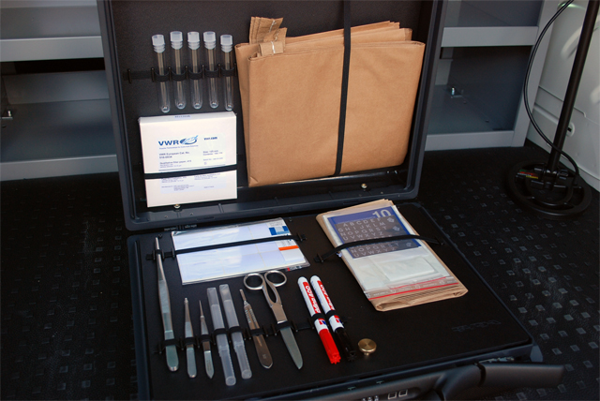
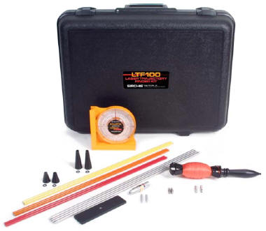
Комплект за изземване на биологични следи
Комплект за изследвания
в UV – област
Комплект за определяне траекторията на изстрел

Slide 12
Административен и организационен капацитет на ПРБ - I
48 административни ръководители ще бъдат обучени по:
  управление на човешките ресурси;
  управление на бюджета;
  управление на партньорствата и сътрудничеството със съответните институции;
  връзки с медиите и протокол.

Slide 13
Административен и организационен капацитет на ПРБ - II
150 прокурори на районно и окръжно ниво ще бъдат обучени в следните области:
  Управление и мотивация на екипи;
  Стратегическо планиране;
  Връзки с обществеността;
  Презентационни умения
  Преподаване и наставничество

Slide 14
ПРОСЛЕДЯВАНЕ НА НЕЗАКОННИ АКТИВИ В ЧУЖБИНА
Изследване и анализ
Указания
Специализирано звено във ВКП
Протокол за сътрудничество с Швейцария

Slide 15
СЪВМЕСТНИ ЕКИПИ ЗА РАЗСЛЕДВАНЕ
Изследване и анализ
Писмени указания
Протокол за сътрудничество и образец на споразумение за съвместен екип за разследване с Швейцария

Slide 16
ТРАФИК НА ХОРА
Анализ на законодателството и изследване на прокурорската и съдебната практика към момента
Предложение за законодателни промени
Обучение на 80 прокурори, следователи и гранични полицаи
Работещ механизъм за междуинституционално сътрудничество

Slide 17
РЕЗУЛТАТИ - I
Повишаване на ефективността на наказателното преследване по отношение на:
  изпирането на пари;
  трафика на хора.
Оперативен дежурен център за независимо и бързо разследване на тежки престъпления.
Разработени указания и установени стандарти за разследване в съвместни екипи.

Slide 18
РЕЗУЛТАТИ - II
Напредък в административната реформа на Прокуратурата по отношение на управлението на човешките ресурси и развитието на лидерския капацитет

Slide 19
УСТОЙЧИВОСТ - I
Екип от прокурори с повишени лидерски способности
Специализирано оборудване за Оперативния дежурен център
Указания за работа със съвместни екипи за разследване
Указания за проследяване и конфискуване на незаконно придобити активи
Специализирано звено във ВКП за проследяване на незаконни активи

Slide 20
УСТОЙЧИВОСТ -II
Учебна програма за проследяване и конфискуване на незаконни активи
Механизъм за сътрудничество между ПРБ и Федералната прокуратура на Швейцария при наказателното преследване на транснационалната престъпност. Съвместни екипи за разследване, изпирането на пари и трафика на хора

Slide 21
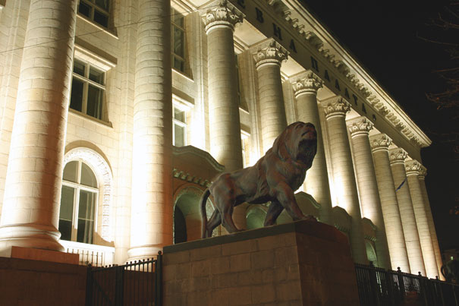
БЛАГОДАРЯ ЗА ВНИМАНИЕТО

